Slide 1

NFT Simulator
Max Steiner
Leon Waldauf
Alex Rola

Slide 2

Was ist NFT Simulator
SepoliaETH zu virtualer vereng tauschen
NFTs = virtuelle Kunstwerte

Slide 3
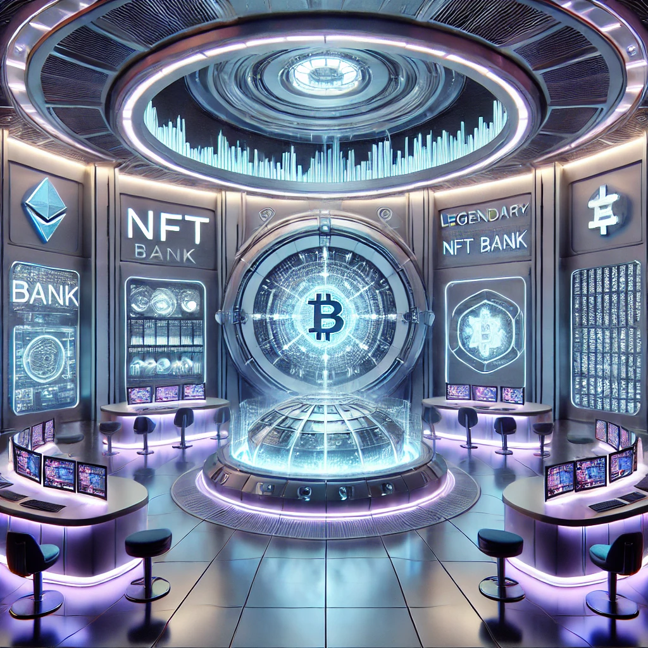
Was kann man in NFT Simulator machen
Kaufen
10 Coins = 0,00001 SepoliaETH
100 Coins = 0,0001 SepoliaETH
10000 Coins= 0,01 SepoliaETH

